Slide 1

Css核心

Slide 2


1
文本声明
2
列表的声明
3
背景的声明
4
浮动的详细讲解
Notes:
说明文本

Slide 3
CSS核心属性
CSS属性组成和作用
属性：属性是指定选择符所具有的属性，它是css的核心，css2共有150多个属性
属性值：属性值包括法定属性值及常见的数值加单位，如25px，或颜色值等。
声明语句必须要包含在{}号之中；
属性和属性值之间用“:”分隔；
当有多个属性时，用“；”进行区分；
在书写属性时属性之间使用空格、换行等，并不影响属性的显示；
如果一个属性有多个值，则每个属性值之间用空格分隔开。

Slide 4
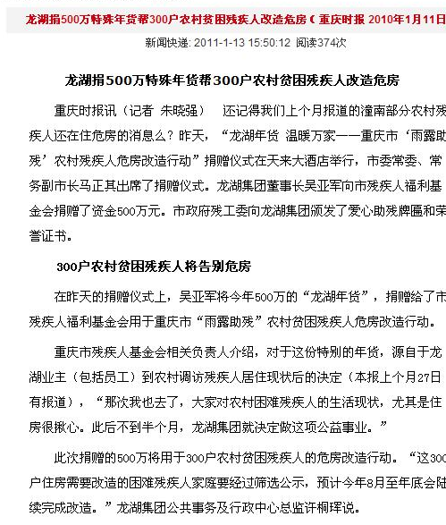
Css属性（文本）
新闻内容页

Slide 5
CSS属性-字体
字体属性
font-size字体大小属性：可设置字体的大小，常用单位是px。例：body{font-size:12px;}
网页的字体大小默认为16像素，宋体，即1em.默认情况下，1em=16px,0.75em=12px;
单位还可以是pt，9pt=12px;
使用绝对大小关键字 xx-small =9px x-small =11px small =13px medium =16px large =19px x-large =23px xx-large =27px
font-style字体风格属性：设置字体是否倾斜;有三个属性值（normal/italic/oblique/）
分别为正常/斜体
font-weight字体加粗属性:属性值有两种（normal/100-900/bold/bolder）

Slide 6
CSS属性-字体
font-family字体名称属性:可设置字体的名称，例如：
.nav{font-family: “幼圆” , ”微软雅黑” , ”黑体” ;}
1、当你的字体为汉字时，需加双引号。
2、当你的字体为一个单词组成时，不需要加双引号。
3、当你的字体为多个英文单词组成时，需要加双引号。
5、标点符号必须为英文状态。
6、当一段代码已经使用过双引号之后，里面只能使用单引号

Slide 7
CSS属性-文本
文本属性
文本对齐属性（text-align）:设定文本对齐方式。值有：left/right/center/justify
垂直对齐方式{vertical-align:top/bottom/middle;}
行高属性(line-height):设定行距。值为数值或倍数
文字一定会出现行高的（值）最中间
文本修饰属性（text-decoration）:设定文本划线的属性。
值有：none/underline/overline/line-through
none:没有修饰
underline:添加下划线
overline:添加上划线
line-through:添加删除线

Slide 8
CSS属性-文本
文本缩进属性（text-indent）:设定文本首行缩进。值为数值，常用单位有px
1）text-indent可以取负值；
2）text-indent属性只对第一行起作用。
字间距属性(letter-spacing):设定文本字间距。控制英文字母或汉字的字距。
单词间距属性（word-spacing）控制英文单词词距。

Slide 9
大小写字母切换
text-transform
值 | 描述
none | 默认。定义带有小写字母和大写字母的标准的文本。
capitalize | 文本中的每个单词以大写字母开头。
uppercase | 定义仅有大写字母。
lowercase | 定义无大写字母，仅有小写字母。

Slide 10
文字属性的缩写：
font:font-weight font-style font-size/ line-height font-family;
文字缩写属性必须要在font-size和font-family同时存在时才会生效
其中font-weight 和font-style没有会使用缺省值。
font-size和line-height必须以"/"(反斜杠)连接。
文字属性的简写必须按照此顺序
padding:22px 30px;

Slide 11
文本颜色
color : 颜色值 ;
说明：
用十六进制表示颜色值：
0 1 2 3 4 5 6 7 8 9
0 1 2 3 4 5 6 7 8 9 A B C D E F
颜色模式：光色模式
R G B
ff ff ff
颜色值的缩写：
当表示三原色的三组数字同时相同时，可以缩写为三位;
当用十六进制表示颜色值时，需要在颜色值前加“#”

Slide 12
CSS属性-布局
宽度属性（width）:值为数值，单位为px/%
宽度不写默认为100%；
高度属性（height）:值为数值，单位为px/%
高度不写就没有高度，其高度是内容撑出来的高度

Slide 13
CSS属性-列表
定义列表符号样式：
1)list-style-type:disc(实心圆)/circle（空心圆）/square(实心方块 )none(去掉列表符号)； 2)使用图片作为列表符号：list-style-image:url(所使用图片的路径及全称); 3)定义列表符号位置：list-style-position:outside/inside;
list-style:none;简写

Slide 14
第二节：项目应用（90 分钟）
1．熟记所有的属性及其应用
2．完成千锋孵化页面的制作
要求：1)完成页面布局及 CSS 样式部分

Slide 15
CSS属性-背景
背景色属性 background-color：为元素设定背景色
背景图属性 background-image:为元素设定背景图。写法：
.nav{background-image:url(背景图片的地址及全称)}
背景图片的显示原则
1）容器尺寸等于图片尺寸，背景图片正好显示在容器中;
2）容器尺寸大于图片尺寸，背景图片将默认平铺，直至铺满元素；
3）容器尺寸小于图片尺寸，只显示容器/元素/范围以内的背景图。
背景重复属性 background-repeat:和背景图搭配使用，设置背景图是否平铺，
值有：repeat/repeat-x/repeat-y/no-repeat

Slide 16
背景定位属性
Background-position
背景定位属性 ,和背景图搭配使用，设定背景图片显示的位置。
通过方向或者数值来设置：
Left top ;
0px 0px
注意事项：
第一个值是水平位置，第二个值是垂直位置。
默认值是左上角 0 0。 （50% 50%中心位置）
如果仅规定了一个值，另一个值将是50%。
如果您仅规定了一个关键词，那么第二个值将是"center"。

Slide 17
背景附着属性
background-attachment
和背景图搭配使用，设定图片是否跟随内容滚动。
值：scroll/fixed
背景属性 background:背景属性的综合属性。
语法：background:背景颜色 背景图像 背景位置 背景重复 背景附着
例如：background:#f00 url(img/tu.jpg) right no-repeat fixed;

Slide 18
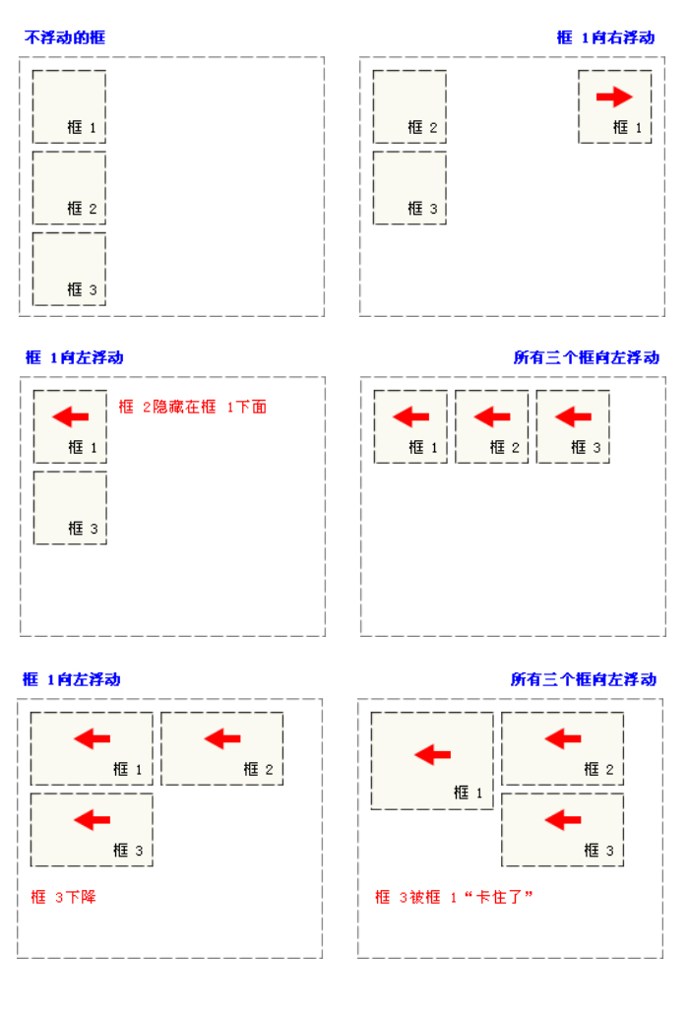
浮动属性：
语法：float:none/left/right;
浮动的框可以向左或向右移动，
浮动框是脱离了普通的文档流

Slide 19
第四节：项目应用（120 分钟）
1．千锋企业内训页面的制作
要求：1）完成页面布局及 CSS 样式部分

Slide 20


THANK YOU

